Slide 1
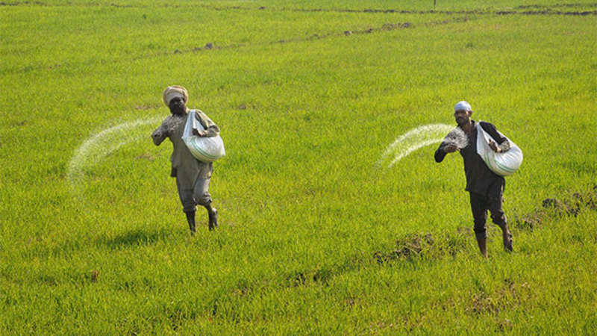
Ефективний підхід до застосування мінеральних добрив
Кулик Ю. В. – директор з інноваційних технологій в рослинництві
“Аграрний центр Innovation”,
заслужений працівник сільського господарства України
www.agroinnovation.in.ua
+380504134305
+380974931299

Slide 2
Структура витрат на виробництво продукції рослинництва в Україні
www.agroinnovation.in.ua
+380504134305
+380974931299

Slide 3
Ціни на мінеральні добрива в Україні на 10 лютого 2020 р
Назва добрив | Ціна за тонну , дол
Аміачна селітра ( N 34,4%) | 288
Карбамід ( N 46,2%) | 308
КАС -32 | 280
Сульфат амонію (N 21%, S24%) | 236 - 264
Нітроамофоска (NPK 16-16-16) | 528
Суперфосфат ( NPS 9-30-9) | 480
Украина за последние 10 лет стала одним из лидеров мирового агро рынка и доказала эффективность своего сельского хозяйства
www.agroinnovation.in.ua
+380504134305
+380974931299

Slide 4
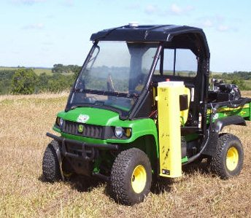
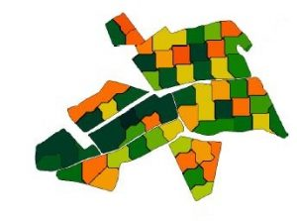
Відбирання зразків ґрунту із GPS прив'язкою Комплексний агрохімічний аналіз Створення агрохімічних карт
Крок 1 Аналіз грунту
www.agroinnovation.in.ua
+380504134305
+380974931299

Slide 5
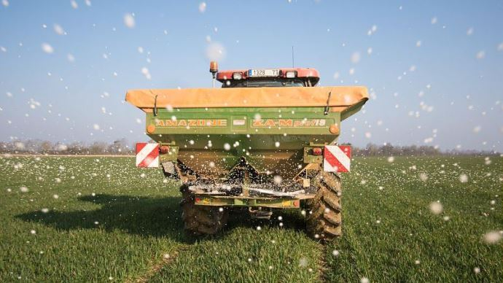
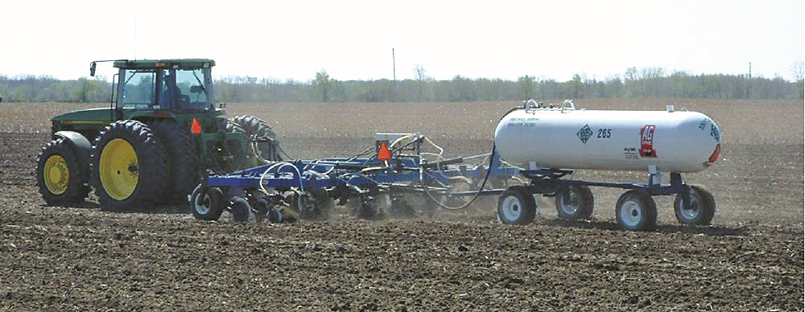
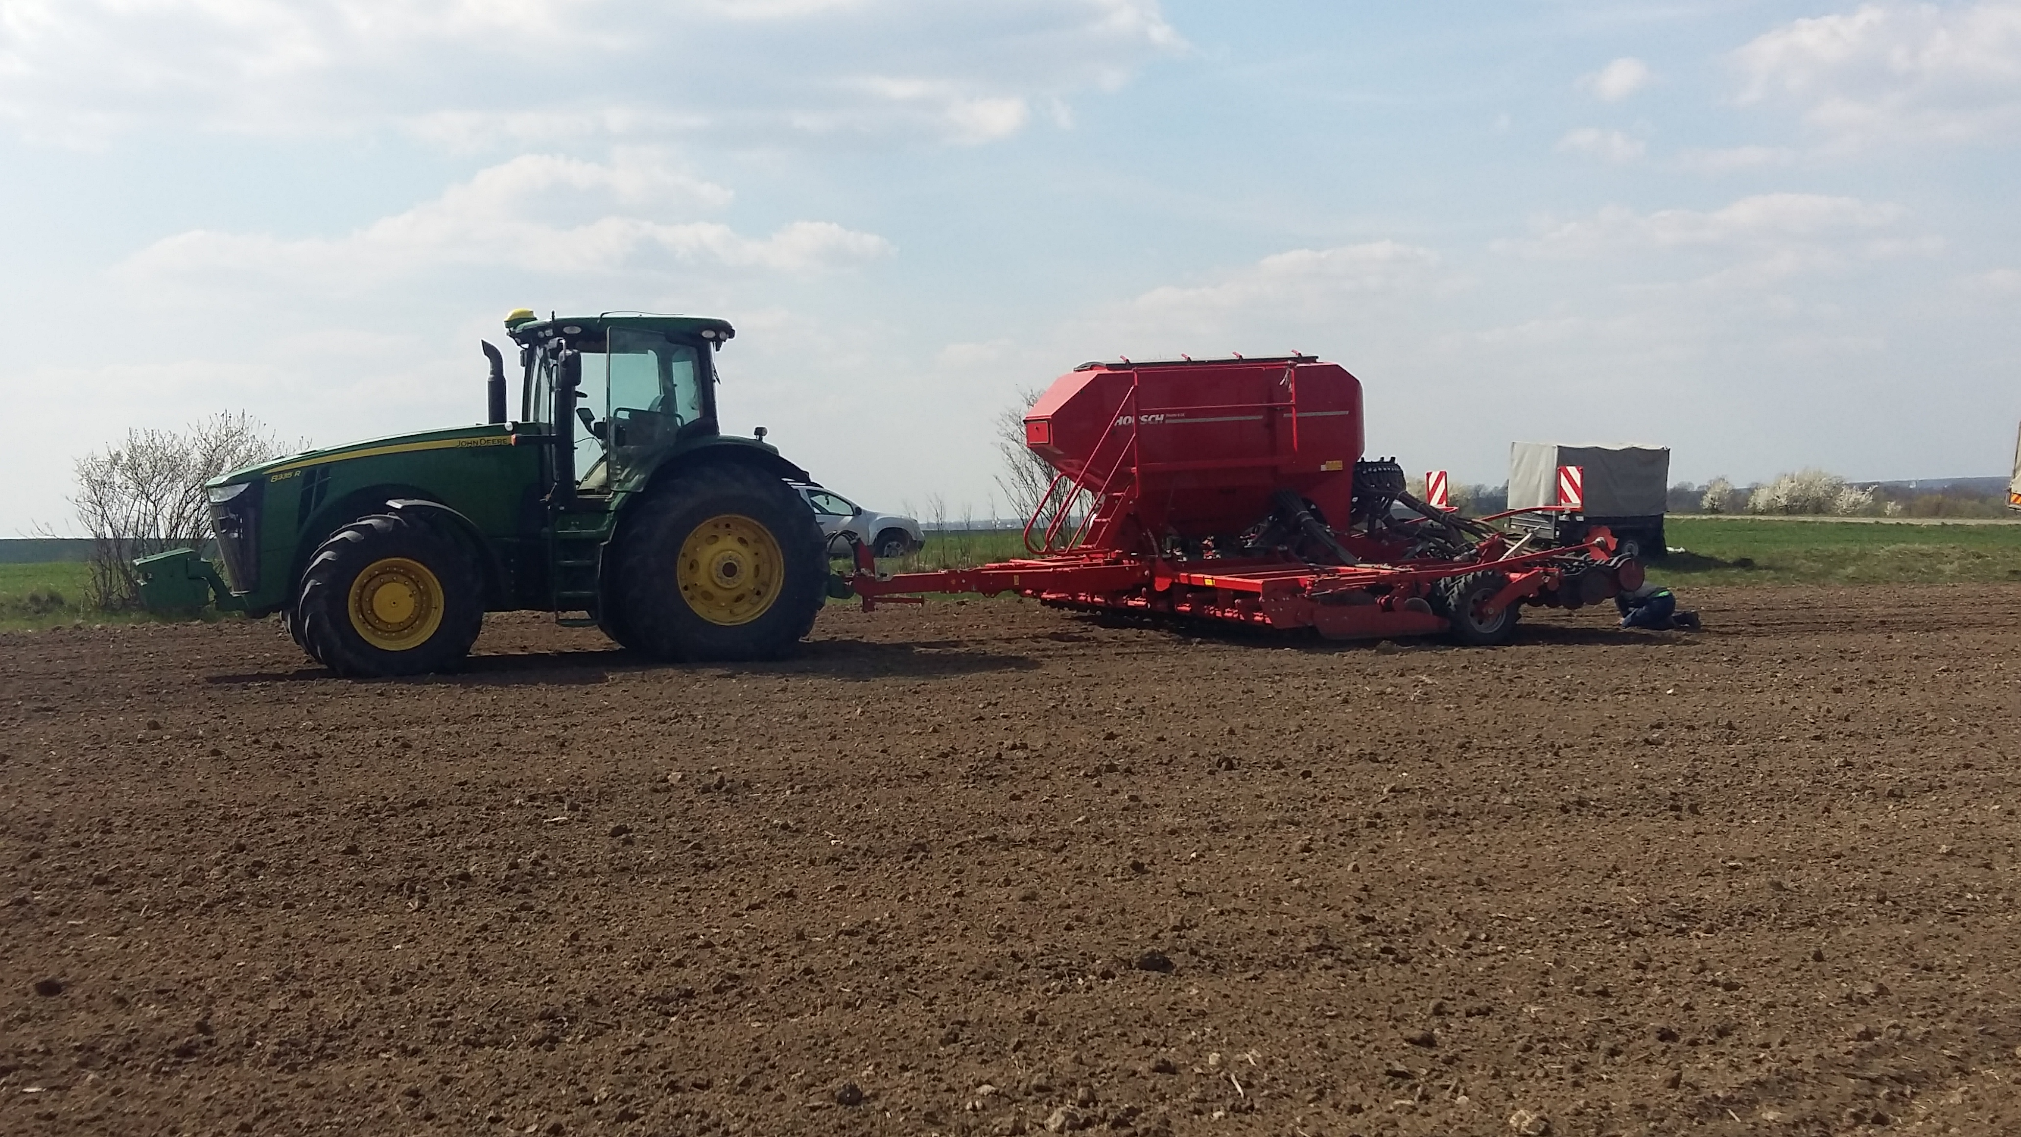
Вибір типу добрив Вартість добрив Диференційне підживлення: -під обробіток грунту, -під час посіву, -по вегетації
Крок 2 Вибір системи живлення та розрахунок норм внесення
www.agroinnovation.in.ua
+380504134305
+380974931299

Slide 6
Рекомендації по внесенню мінеральних добрив
Культура | Урожайність т\га | Азот | Фосфор | Калій
Озимий ріпак | 3,5 | 150-180 | 70 | 150
Озима пшениця | 8,0 | 160 | 80 | 80
Яра пшениця | 5,0 | 120 | 70 | 70
Ярий ячмінь | 6,0 | 90 | 60 | 70
Соняшник | 3,5 | 45 – 90 | 45 - 90 | 45 -90
Кукурудза | 8,0 | 150 | 70 | 180
Соя | 3,0 | 25 | 50 | 50
Ярий ріпак | 3,0 | 120 | 50 | 80
Горох | 4,0 | 30 | 60 | 90
Цукровий буряк | 50,0 | 180-230 | 120-140 | 220-280
www.agroinnovation.in.ua
+380504134305
+380974931299

Slide 7
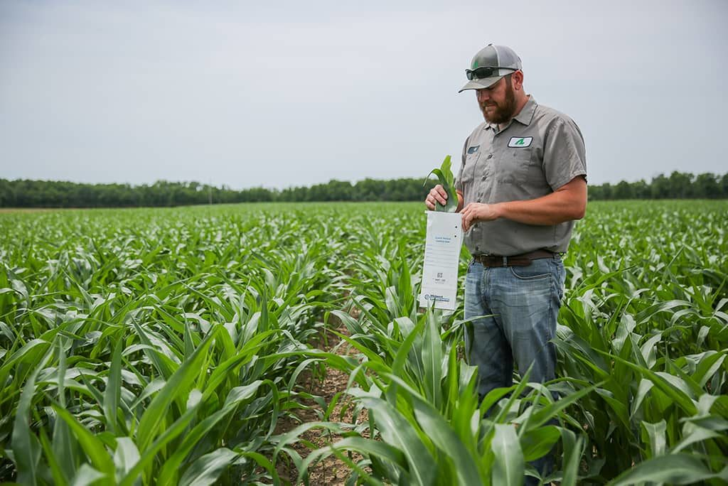
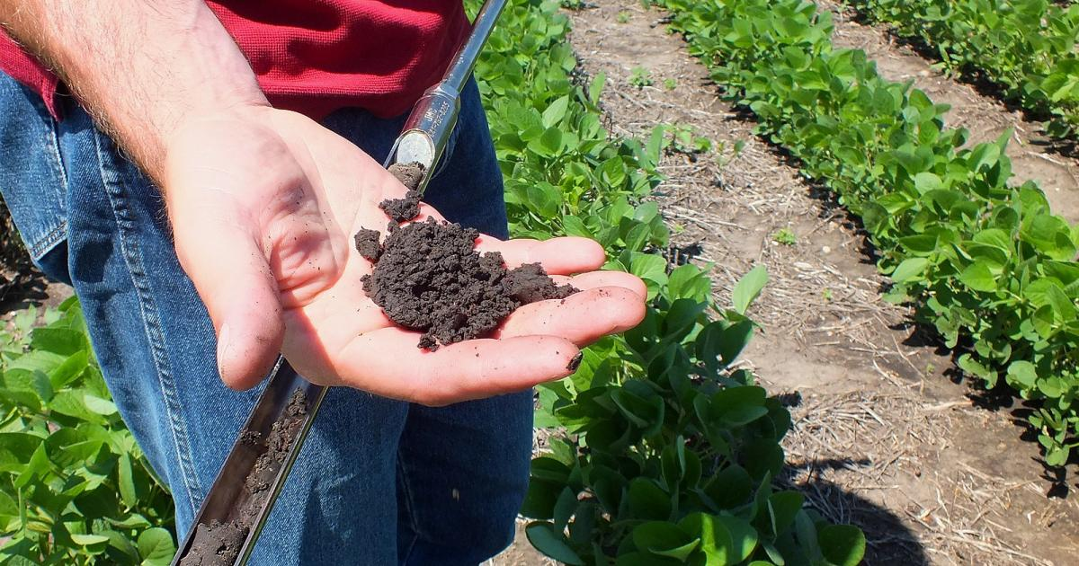
Візуальний контроль Аналіз листя Експрес аналіз грунту в кореневій зоні
Крок 2 Після сходовий моніторинг
www.agroinnovation.in.ua
+380504134305
+380974931299

Slide 8
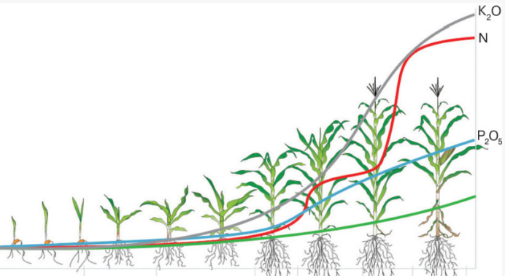
Потреба кукурудзи в макроелементах
www.agroinnovation.in.ua
+380504134305
+380974931299

Slide 9
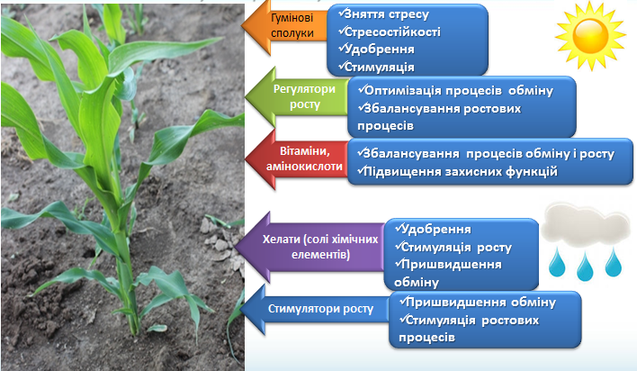
Крок 3 Позакореневі живлення
www.agroinnovation.in.ua
+380504134305
+380974931299

Slide 10
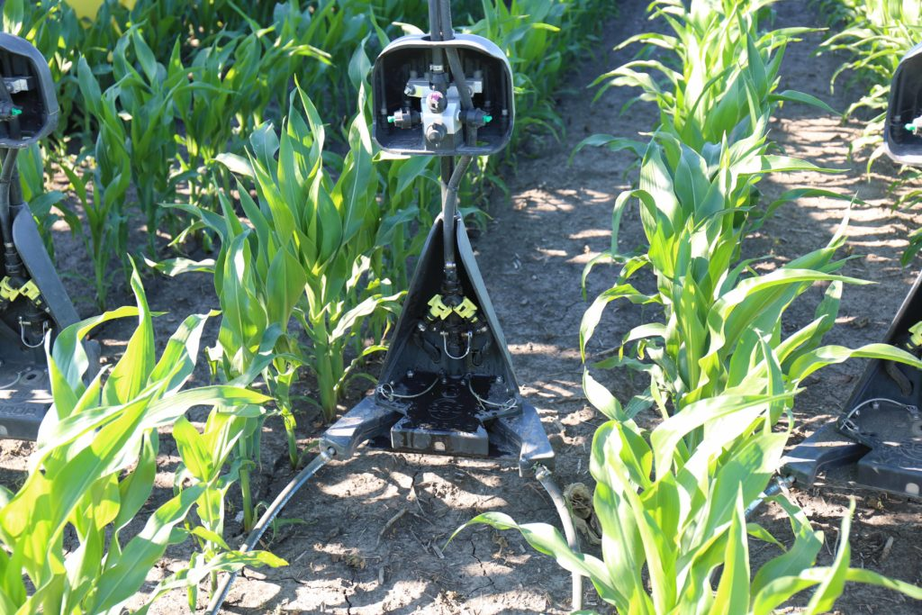
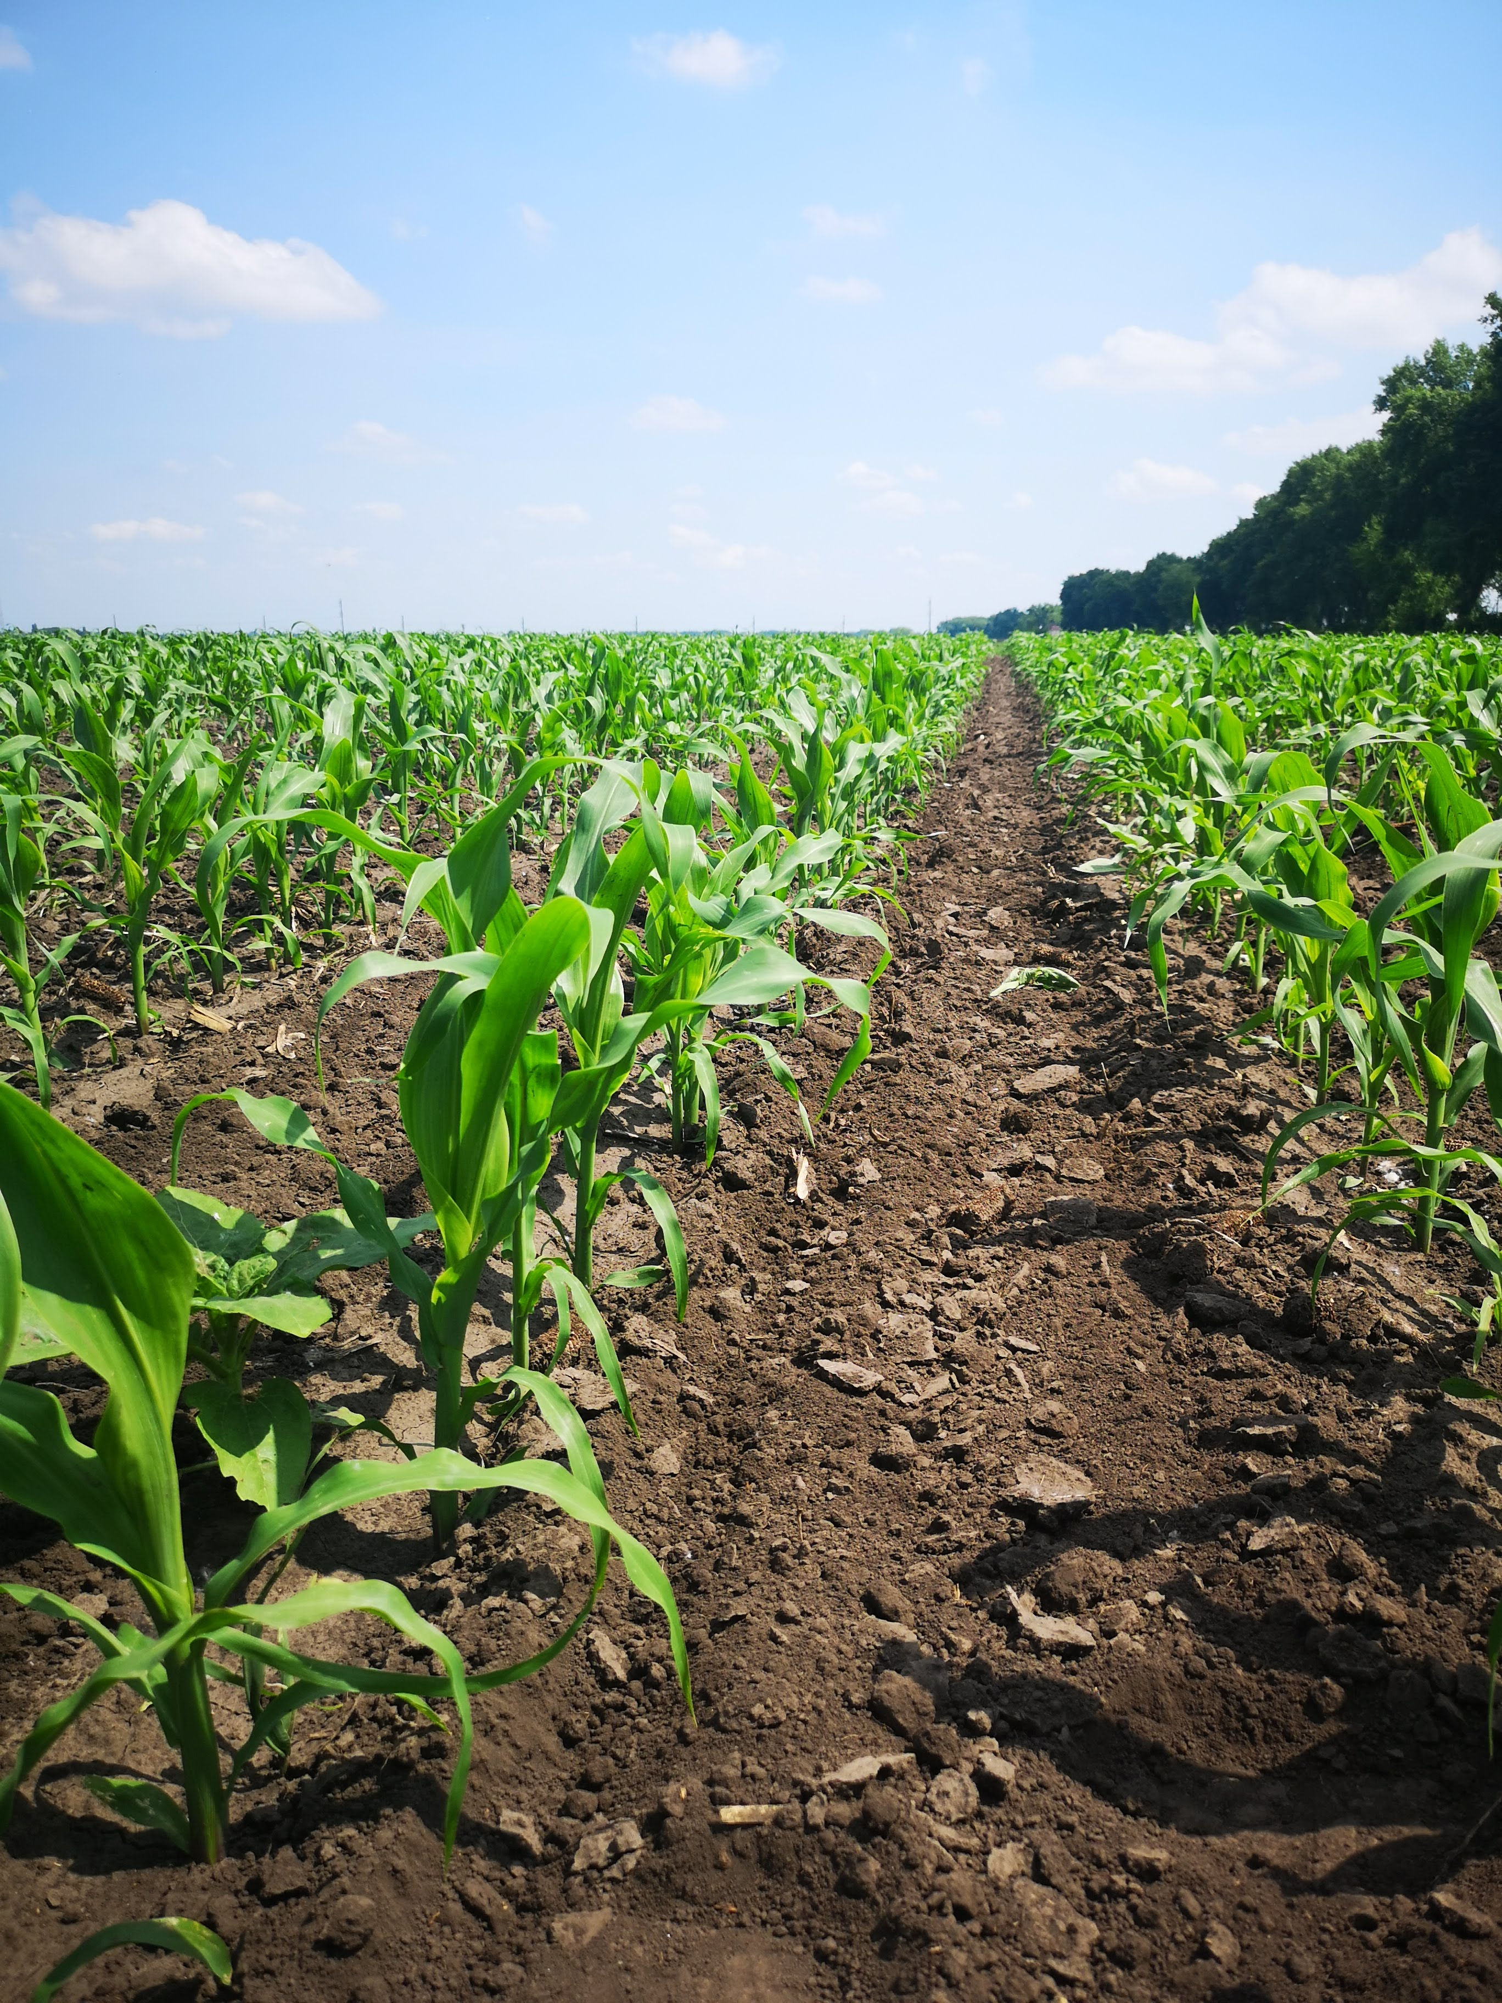
Є позитивні результати по внесенню основних добрив як азот на курузудзі в рядок +2 т/га
Внесення добрив в рядок
Внесення Y drop
Внесення культиватором
www.agroinnovation.in.ua
+380504134305
+380974931299

Slide 11
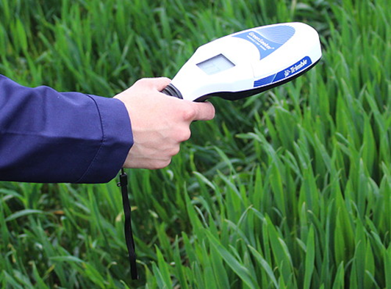
Дослідні ділянки Аналіз результатів застосування різних технологій Перенесення досвіду на промислові посіви
Крок 4 Аналіз ефективності системи живлення
www.agroinnovation.in.ua
+380504134305
+380974931299

Slide 12
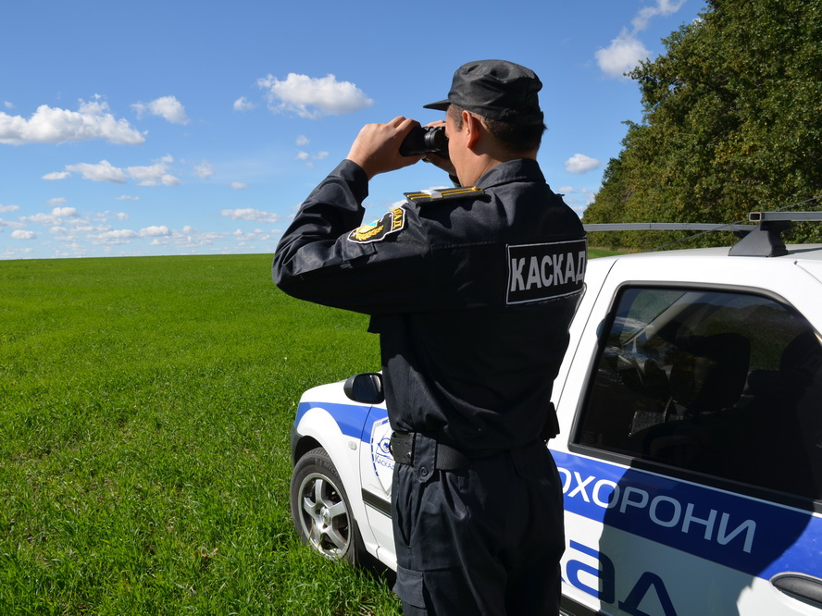
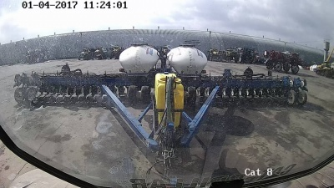
Крок 5 Контроль за агрономами та працівниками господарства, щоб заплановані добрива були внесені в поле
www.agroinnovation.in.ua
+380504134305
+380974931299

Slide 13
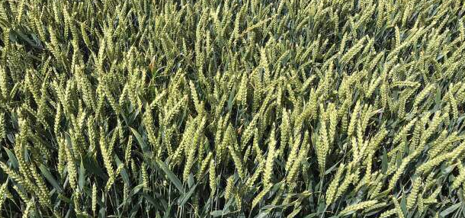
Озима пшеница 9 т/га
www.agroinnovation.in.ua
+380504134305
+380974931299

Slide 14
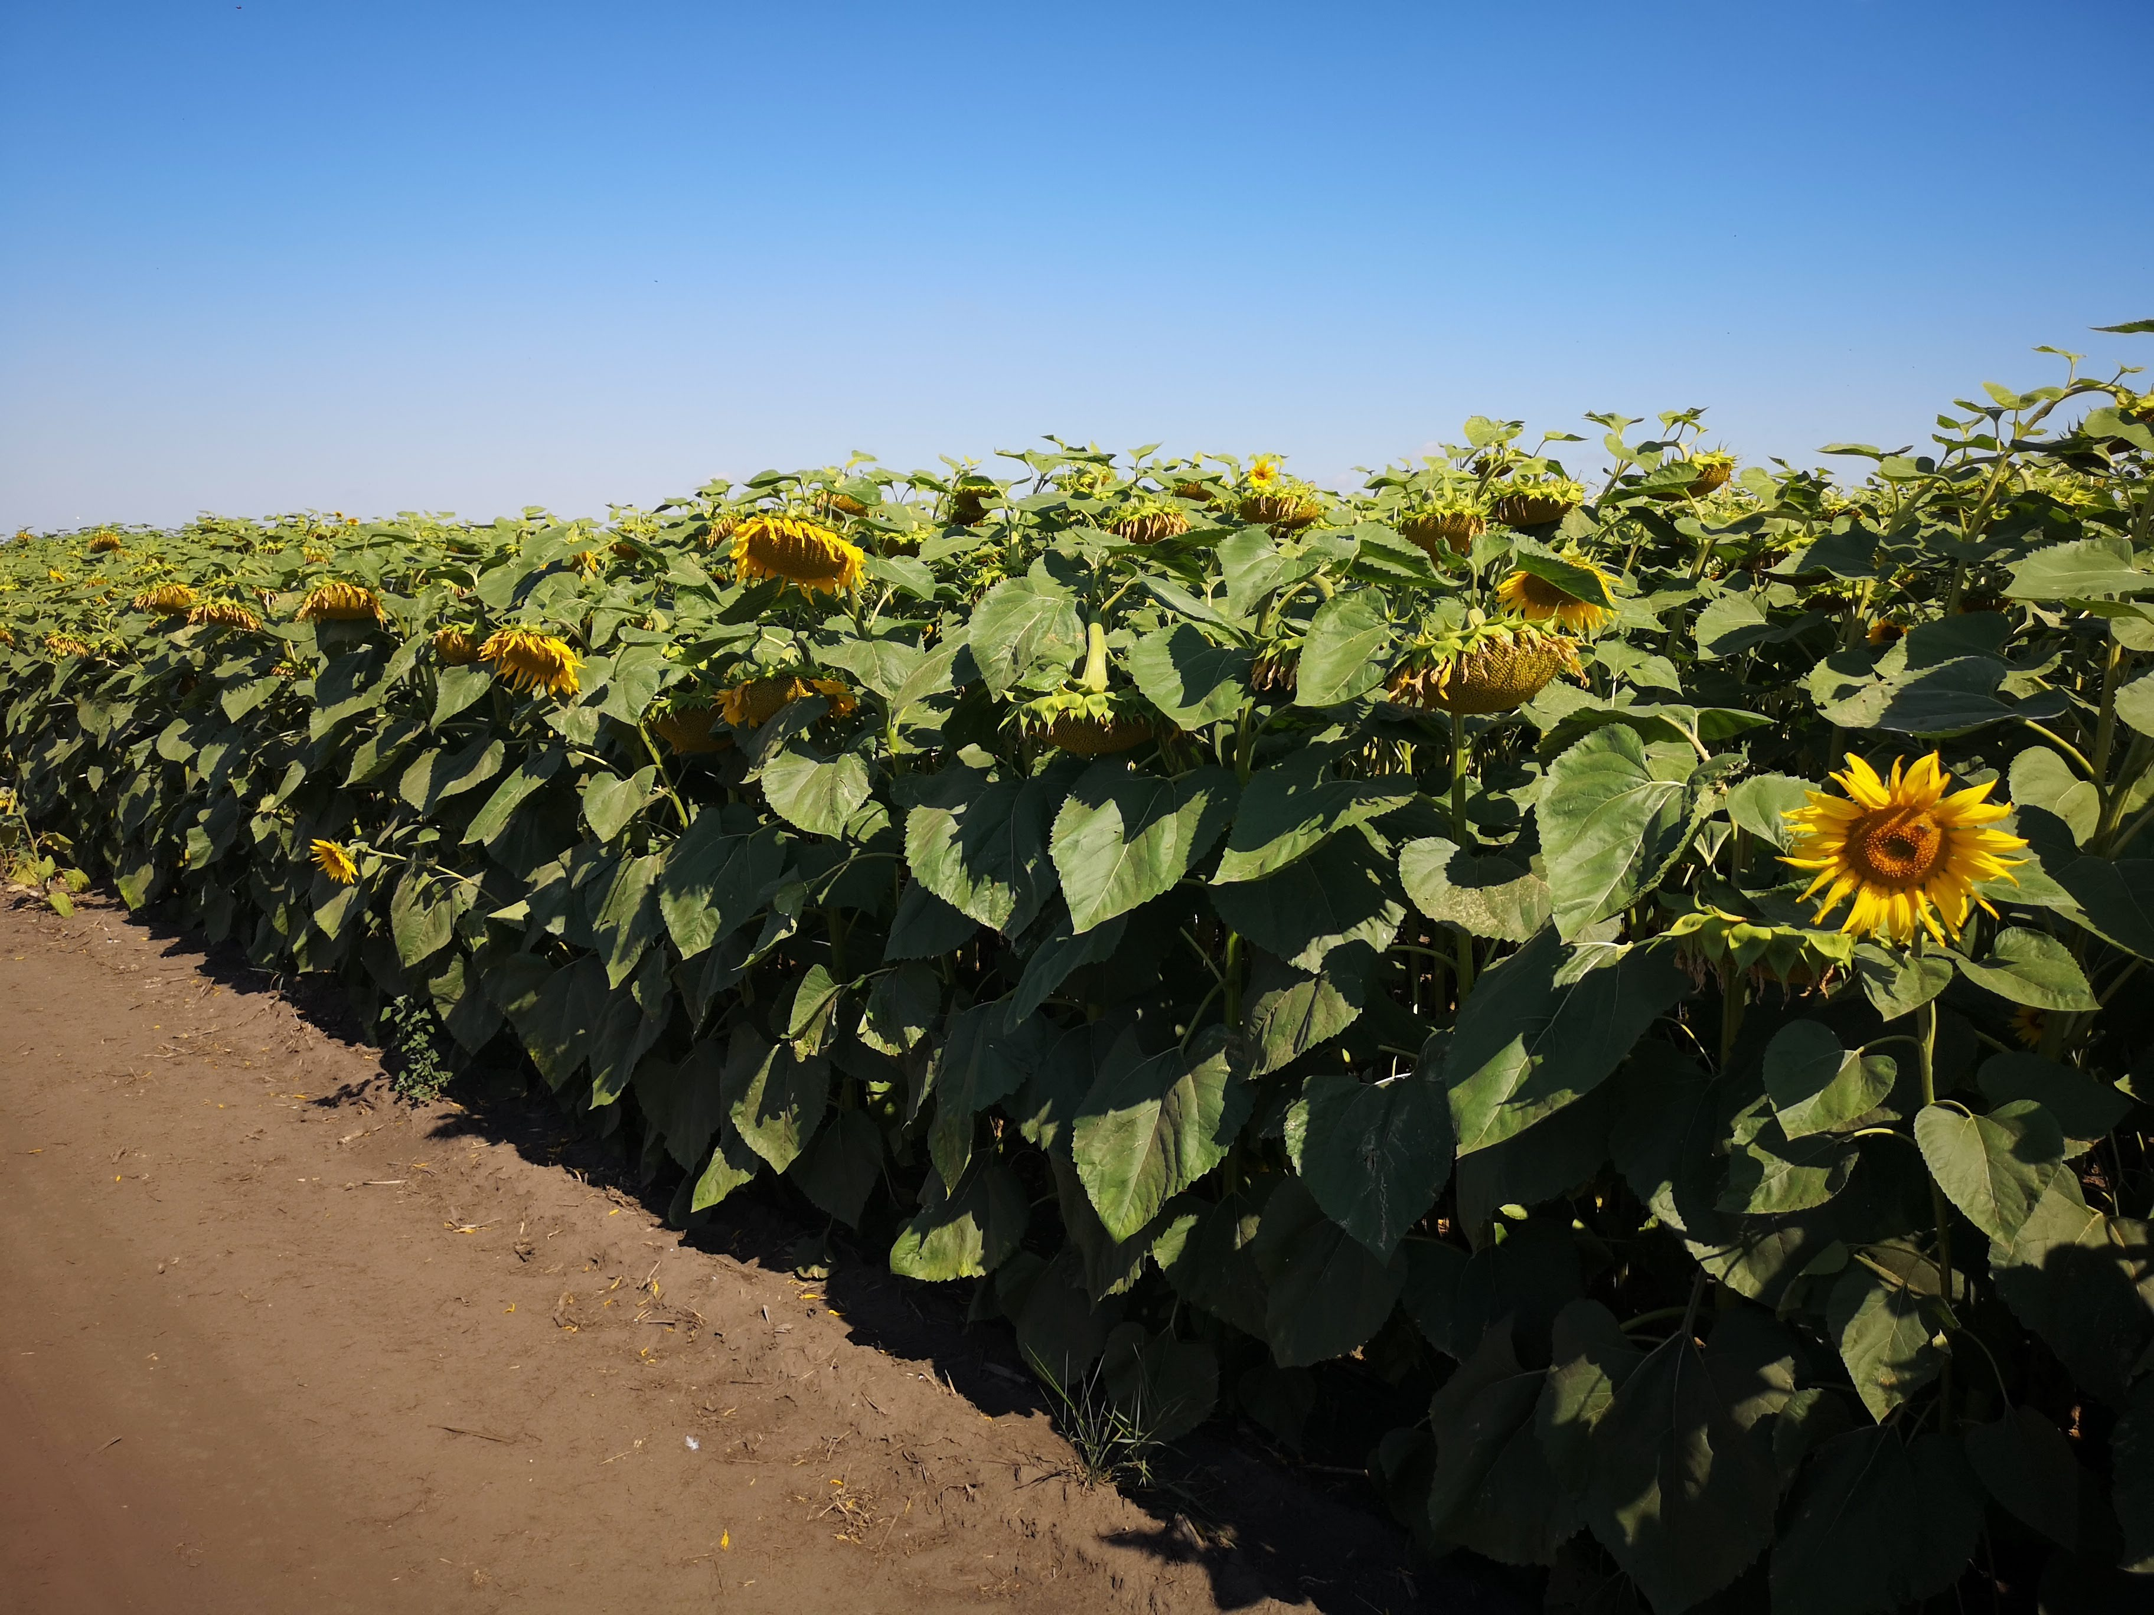
Соняшник 4.5 т/га
www.agroinnovation.in.ua
+380504134305
+380974931299

Slide 15
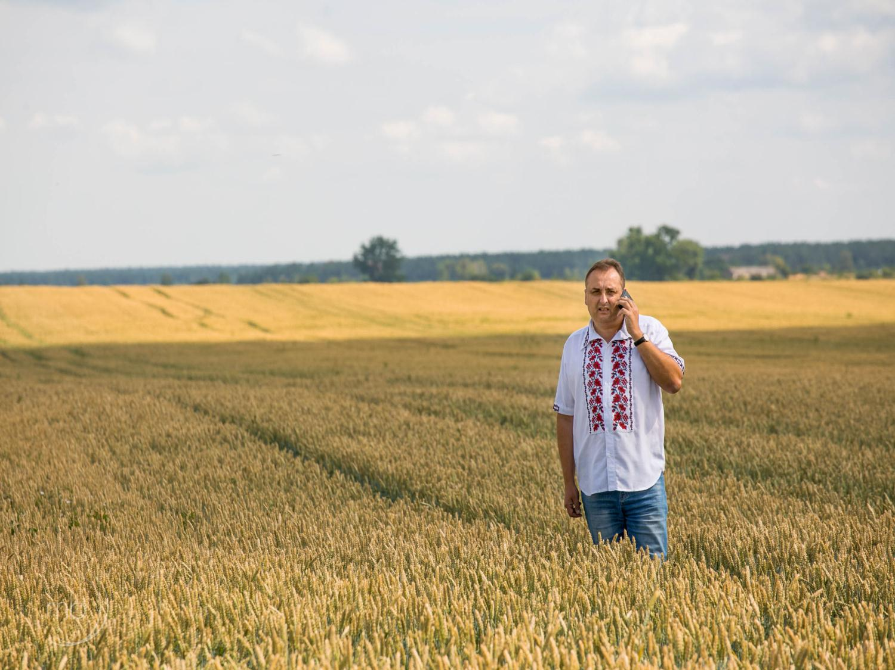
Щиро дякую за увагу !
www.agroinnovation.in.ua
+380504134305
+380974931299

